Slide 1
ДОКЛАД «Об отчете Центрального комитета по выполнению решений VII съезда Профсоюза и Программе действий Общероссийского профсоюза работников автомобильного транспорта и дорожного хозяйства по защите социально-трудовых прав и интересов членов Профсоюза в 2021-2025 гг.»
VIII съезд
Общероссийского профсоюза работников автомобильного транспорта и дорожного хозяйства
Председатель Профсоюза Ломакин В.В.
25 мая 2021 года

Slide 2
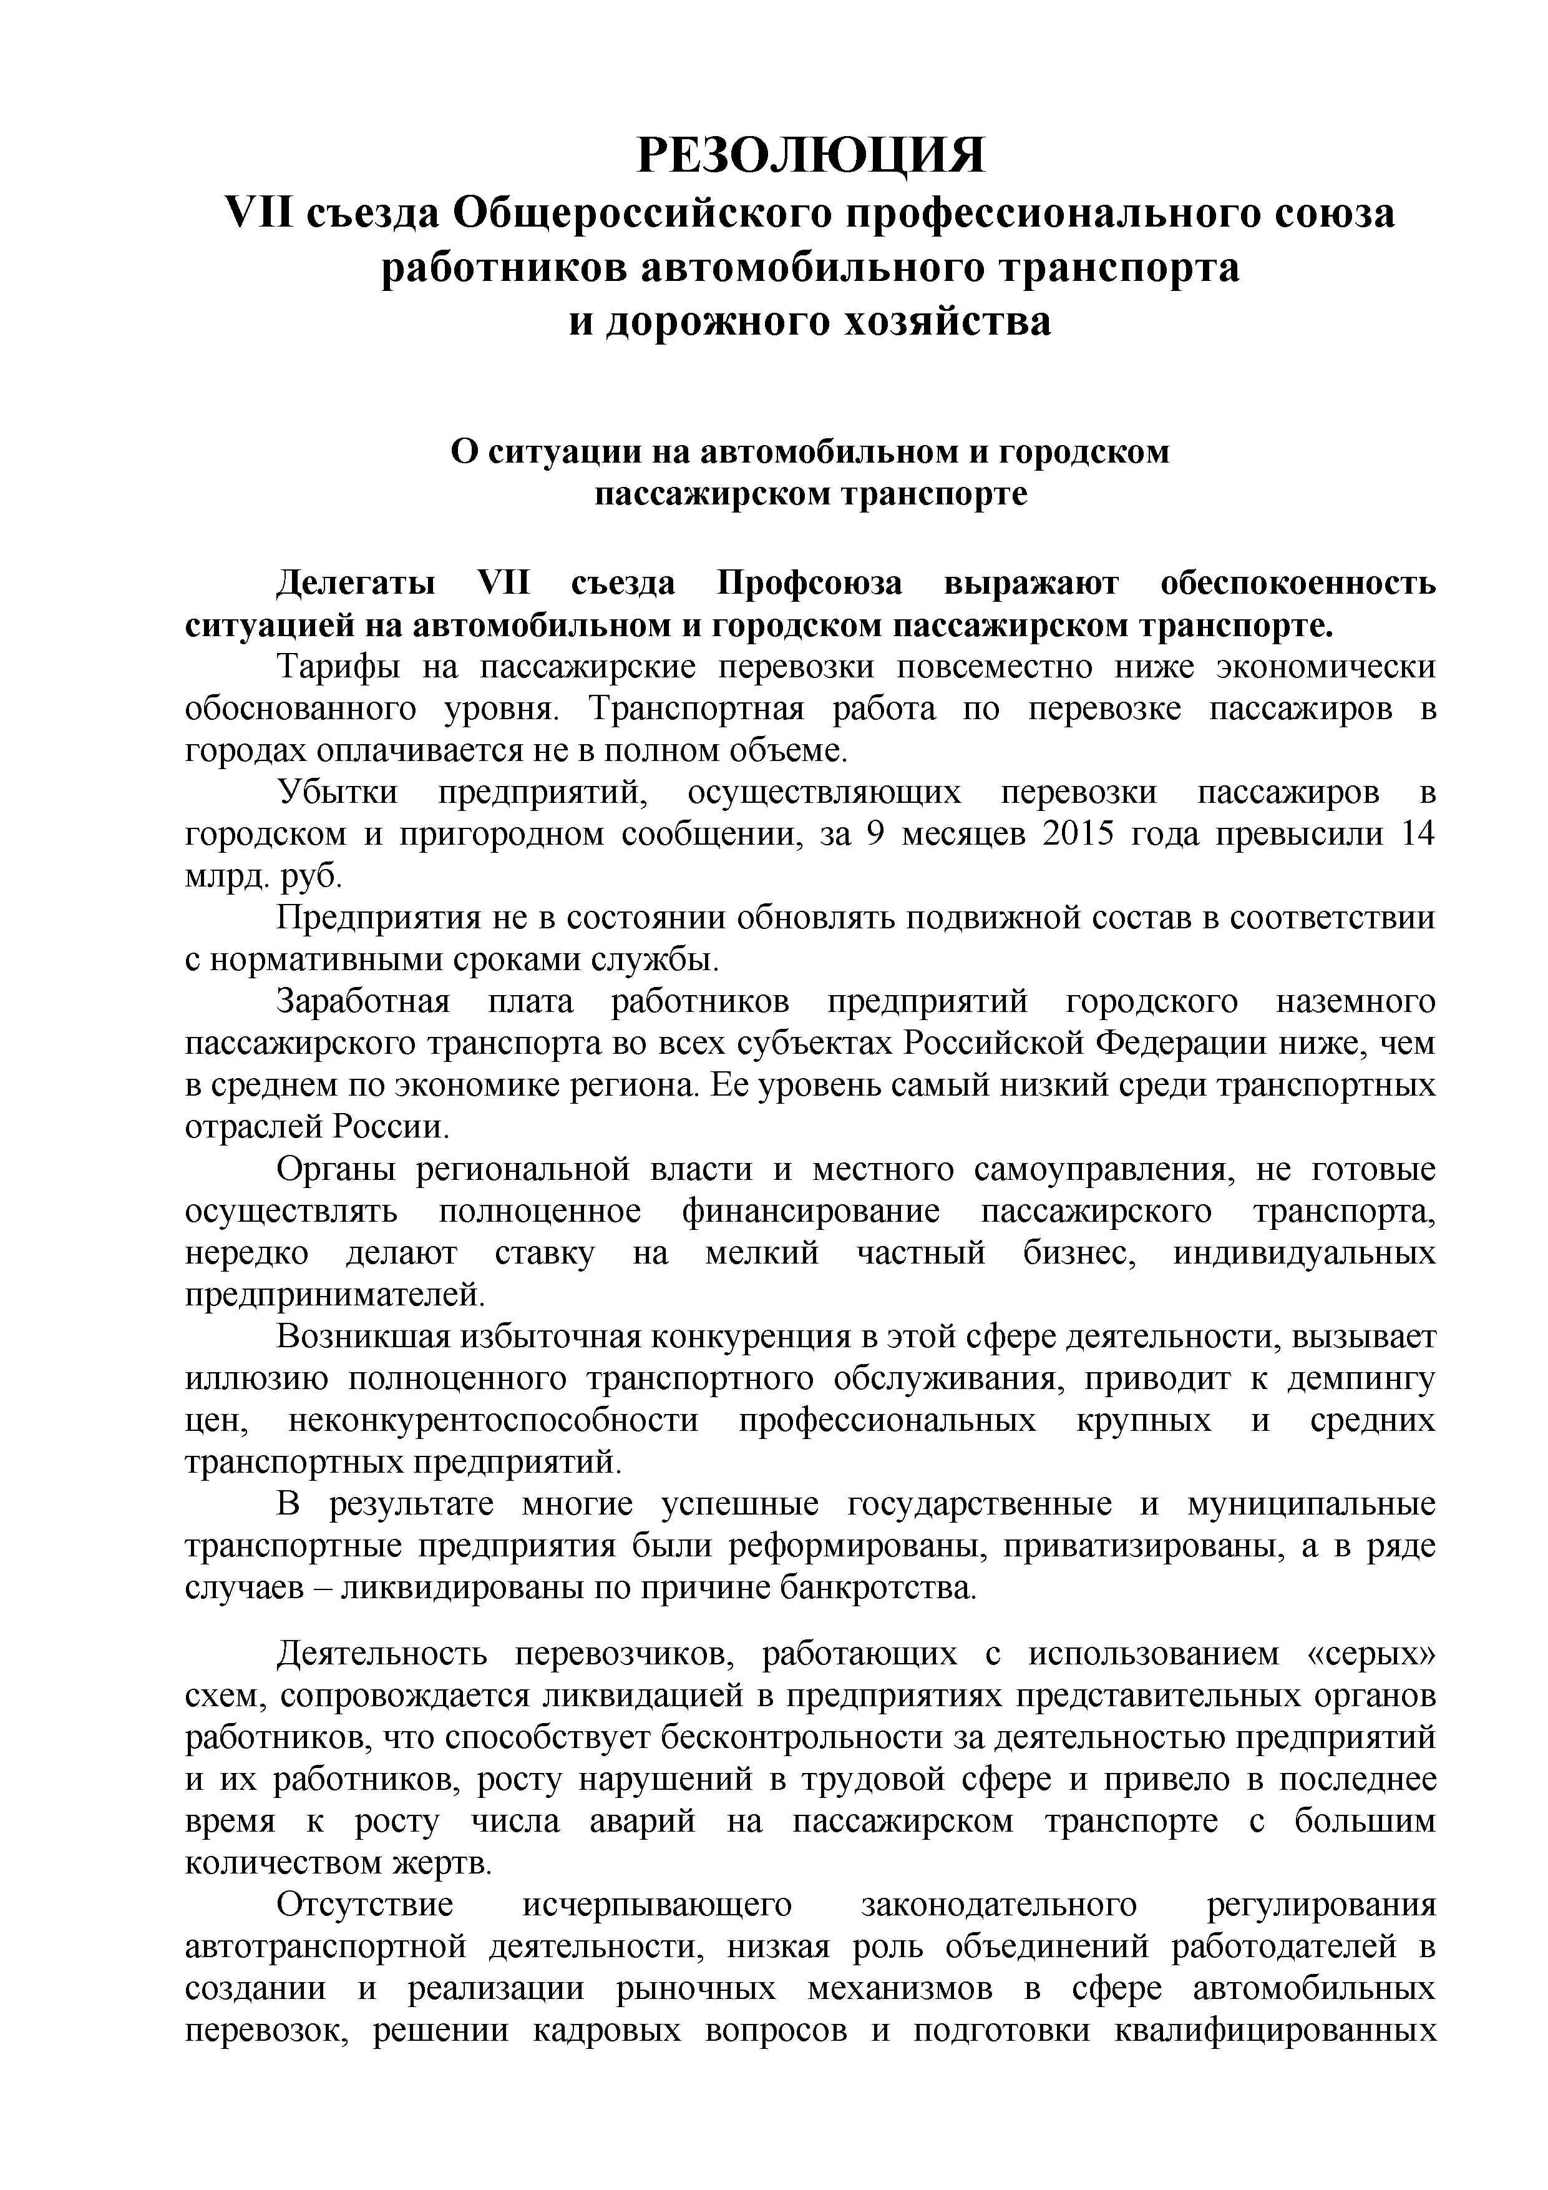
VIII съезд
Общероссийского профсоюза работников автомобильного транспорта и дорожного хозяйства

Slide 3
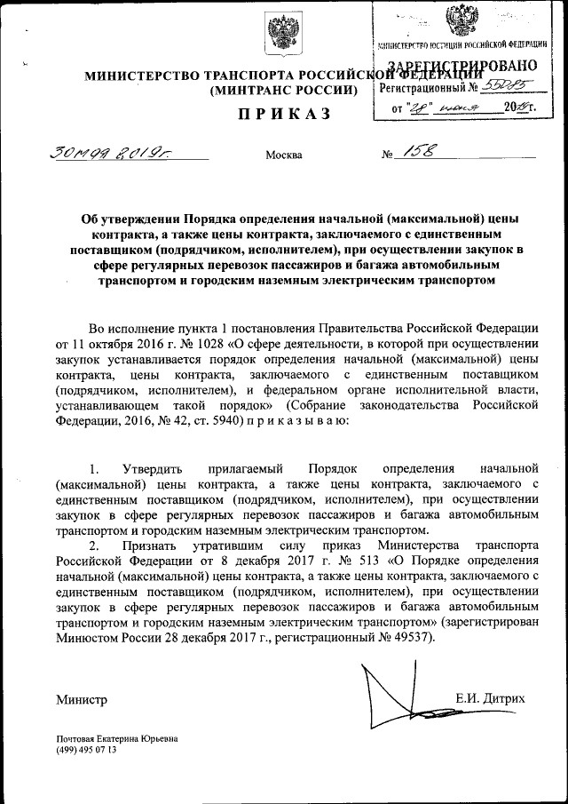
VIII съезд
Общероссийского профсоюза работников автомобильного транспорта и дорожного хозяйства

Slide 4
VIII съезд
Общероссийского профсоюза работников автомобильного транспорта и дорожного хозяйства

Slide 5
VIII съезд
Общероссийского профсоюза работников автомобильного транспорта и дорожного хозяйства

Slide 6
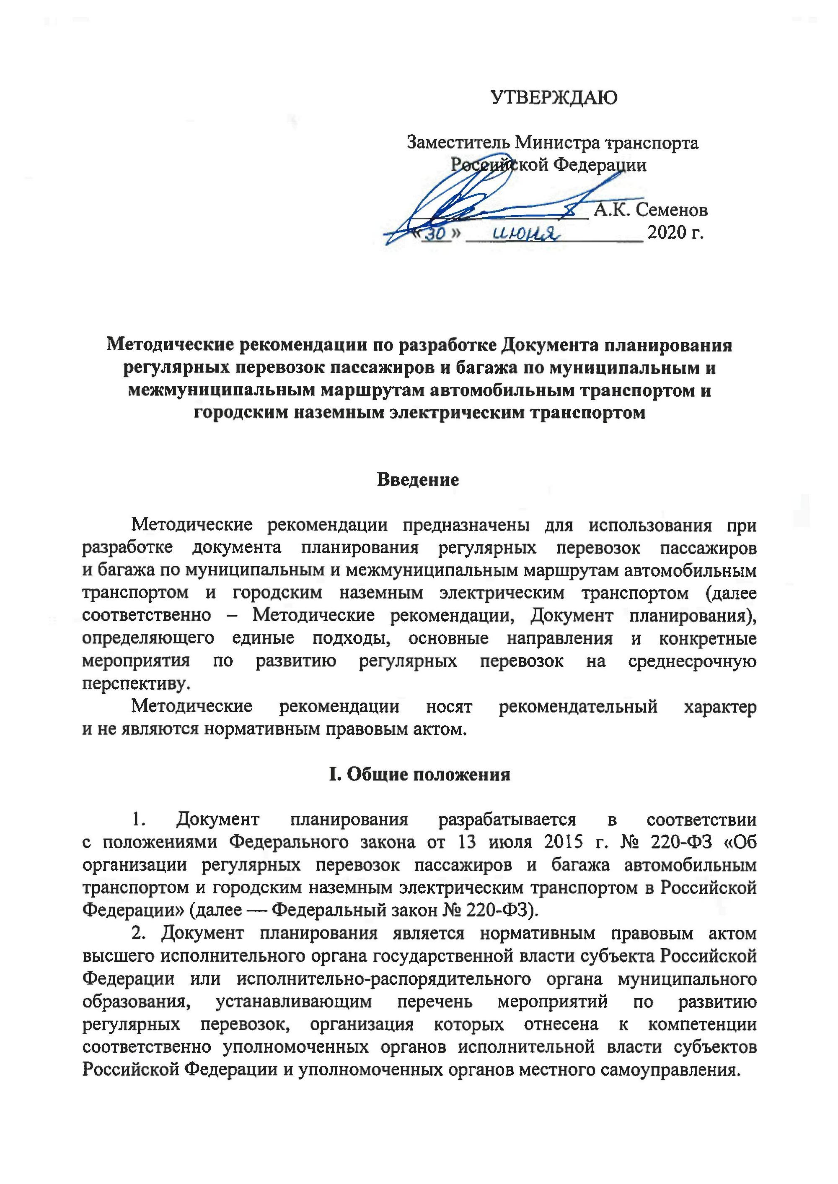
VIII съезд
Общероссийского профсоюза работников автомобильного транспорта и дорожного хозяйства

Slide 7
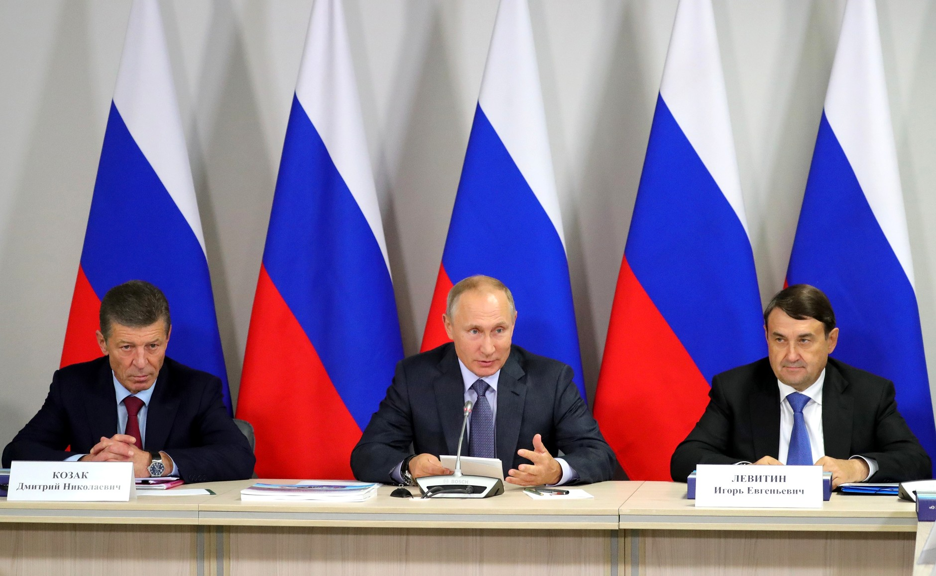
VIII съезд
Общероссийского профсоюза работников автомобильного транспорта и дорожного хозяйства

Slide 8
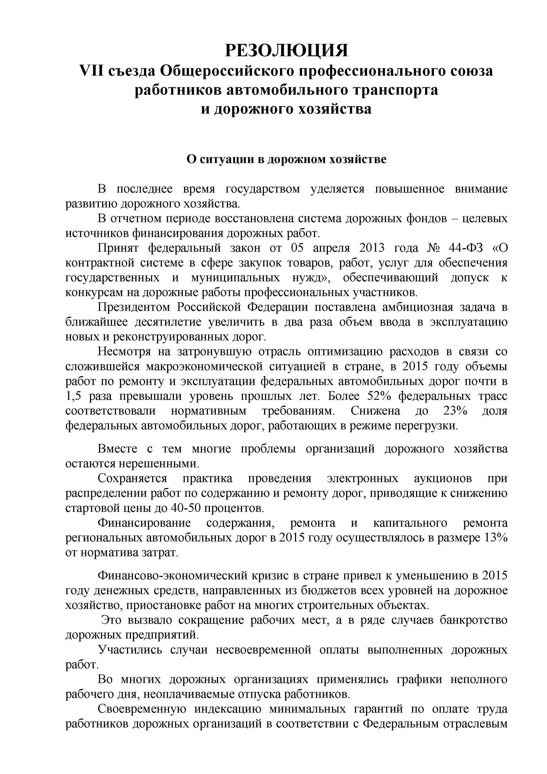
VIII съезд
Общероссийского профсоюза работников автомобильного транспорта и дорожного хозяйства

Slide 9
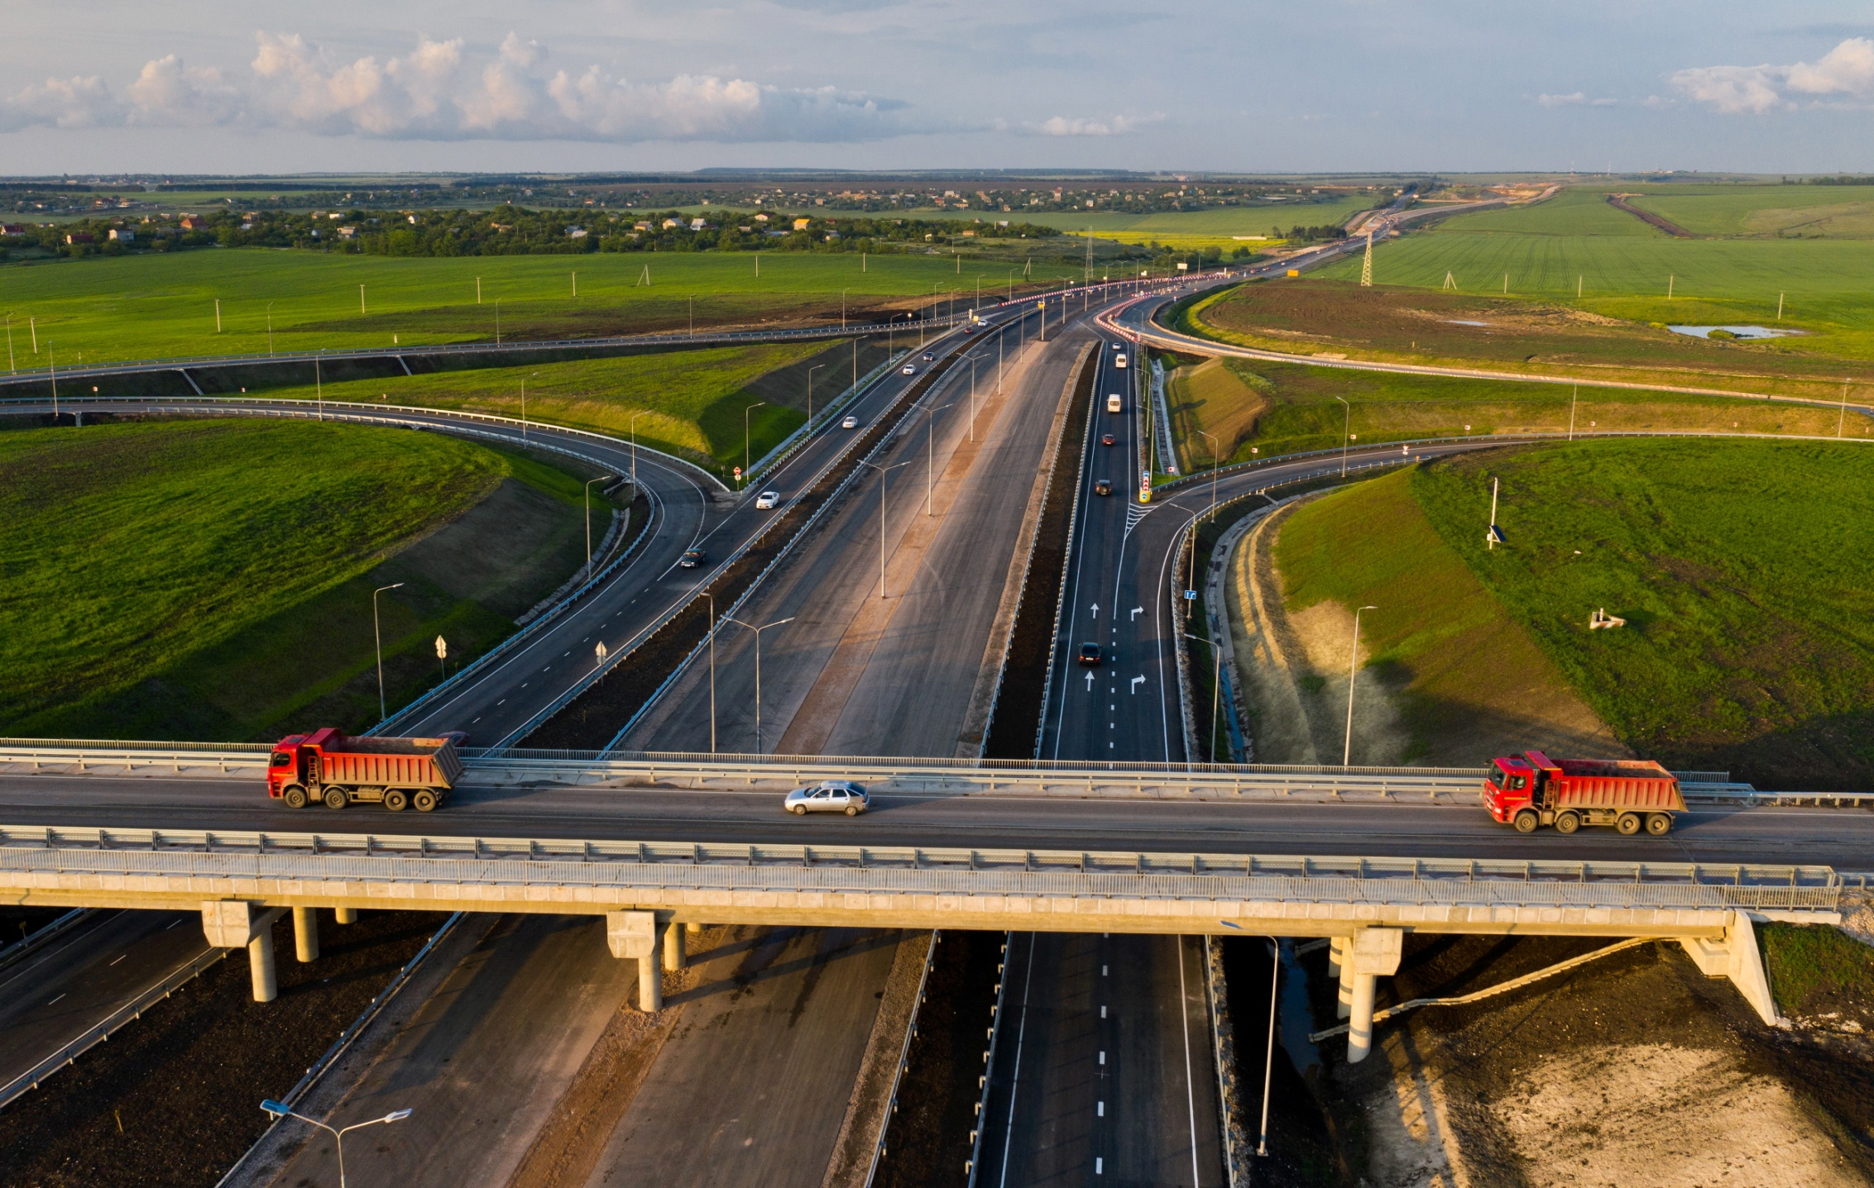
VIII съезд
Общероссийского профсоюза работников автомобильного транспорта и дорожного хозяйства

Slide 10
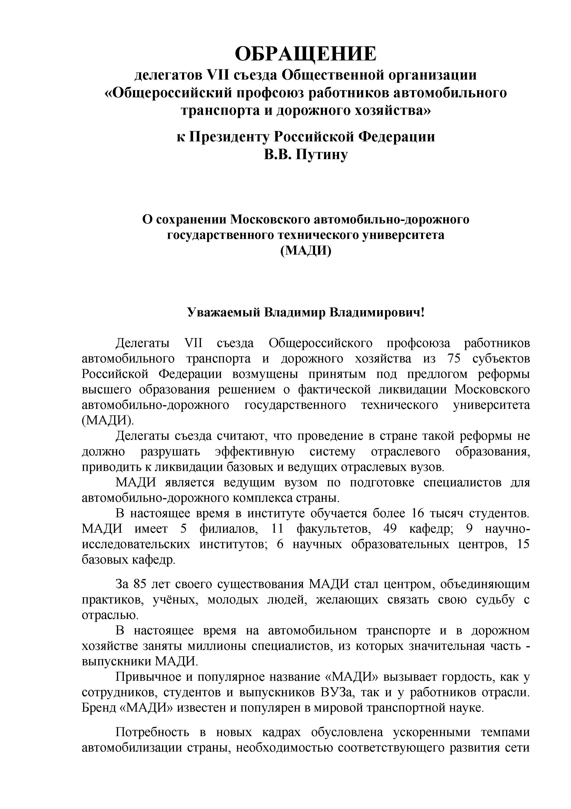
VIII съезд
Общероссийского профсоюза работников автомобильного транспорта и дорожного хозяйства

Slide 11
ДОКЛАД «Об отчете Центрального комитета по выполнению решений VII съезда Профсоюза и Программе действий Общероссийского профсоюза работников автомобильного транспорта и дорожного хозяйства по защите социально-трудовых прав и интересов членов Профсоюза в 2021-2025 гг.»
VIII съезд
Общероссийского профсоюза работников автомобильного транспорта и дорожного хозяйства
Председатель Профсоюза Ломакин В.В.
25 мая 2021 года

Slide 12
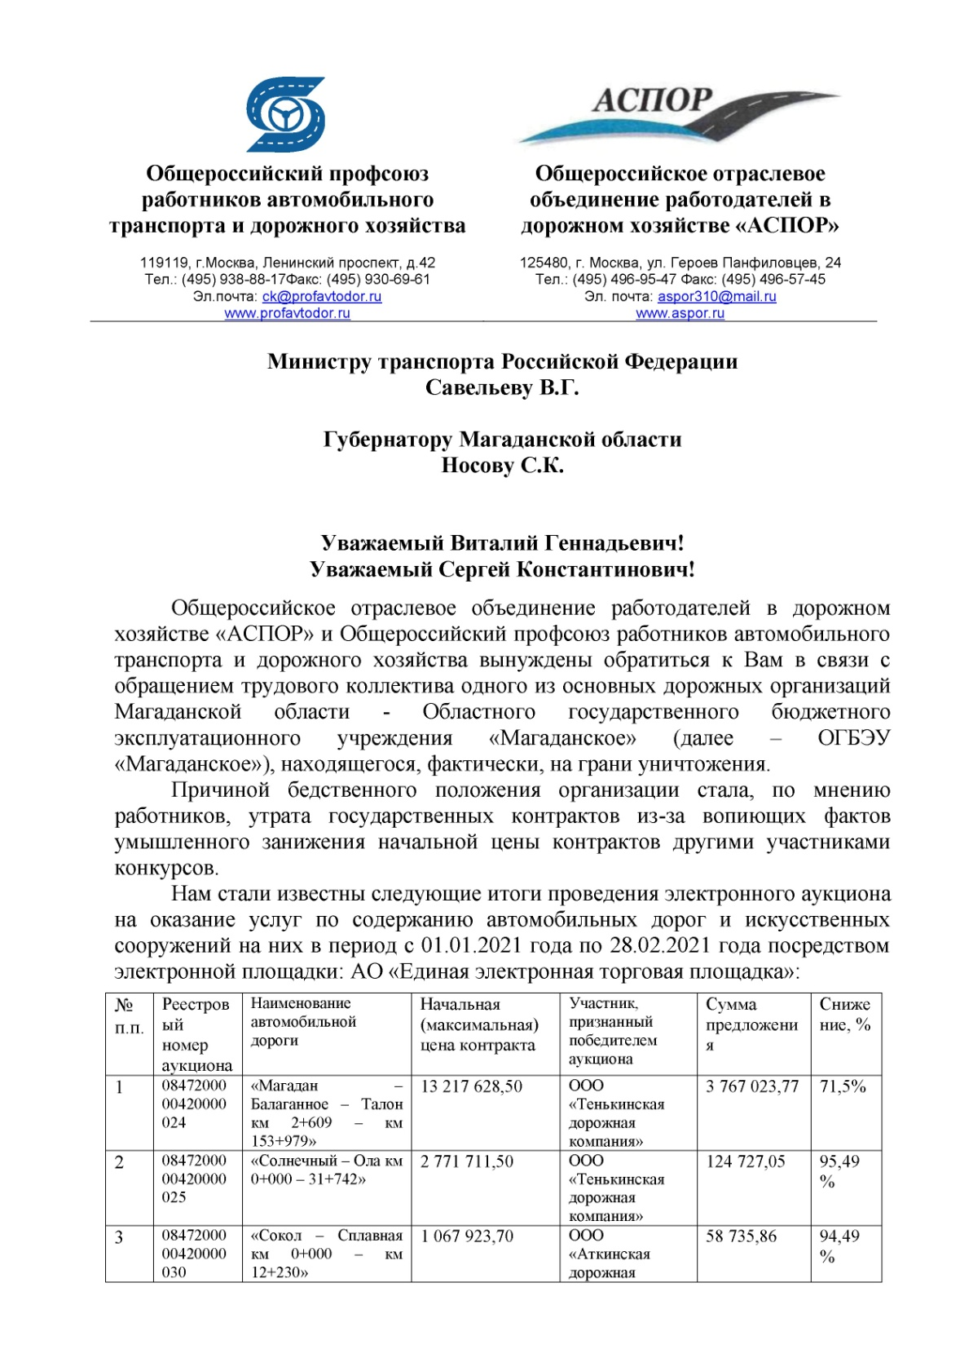
VIII съезд
Общероссийского профсоюза работников автомобильного транспорта и дорожного хозяйства

Slide 13
ДОКЛАД «Об отчете Центрального комитета по выполнению решений VII съезда Профсоюза и Программе действий Общероссийского профсоюза работников автомобильного транспорта и дорожного хозяйства по защите социально-трудовых прав и интересов членов Профсоюза в 2021-2025 гг.»
VIII съезд
Общероссийского профсоюза работников автомобильного транспорта и дорожного хозяйства
Председатель Профсоюза Ломакин В.В.
25 мая 2021 года

Slide 14
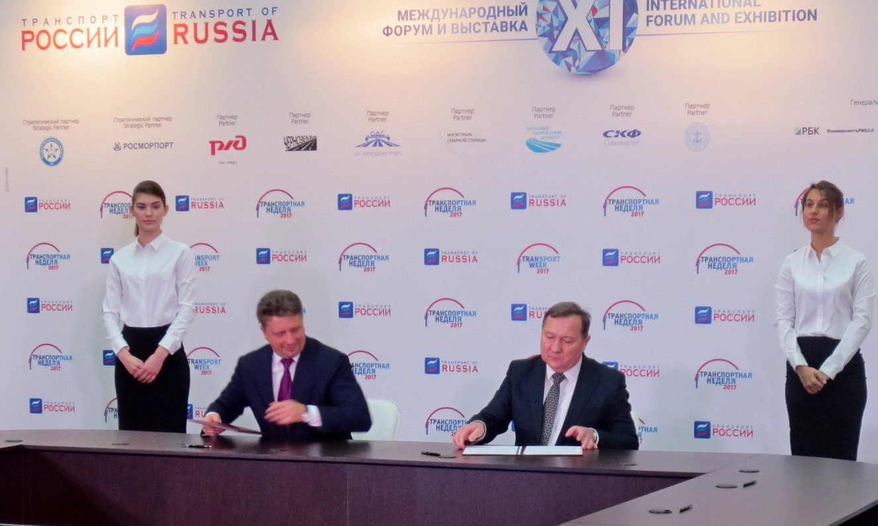
VIII съезд
Общероссийского профсоюза работников автомобильного транспорта и дорожного хозяйства

Slide 15
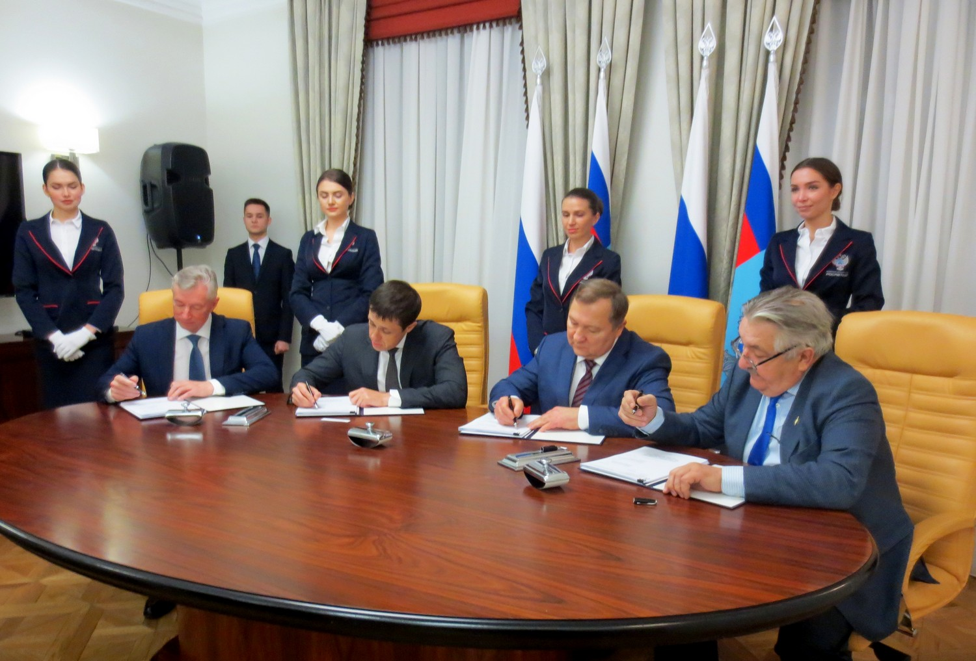
VIII съезд
Общероссийского профсоюза работников автомобильного транспорта и дорожного хозяйства

Slide 16
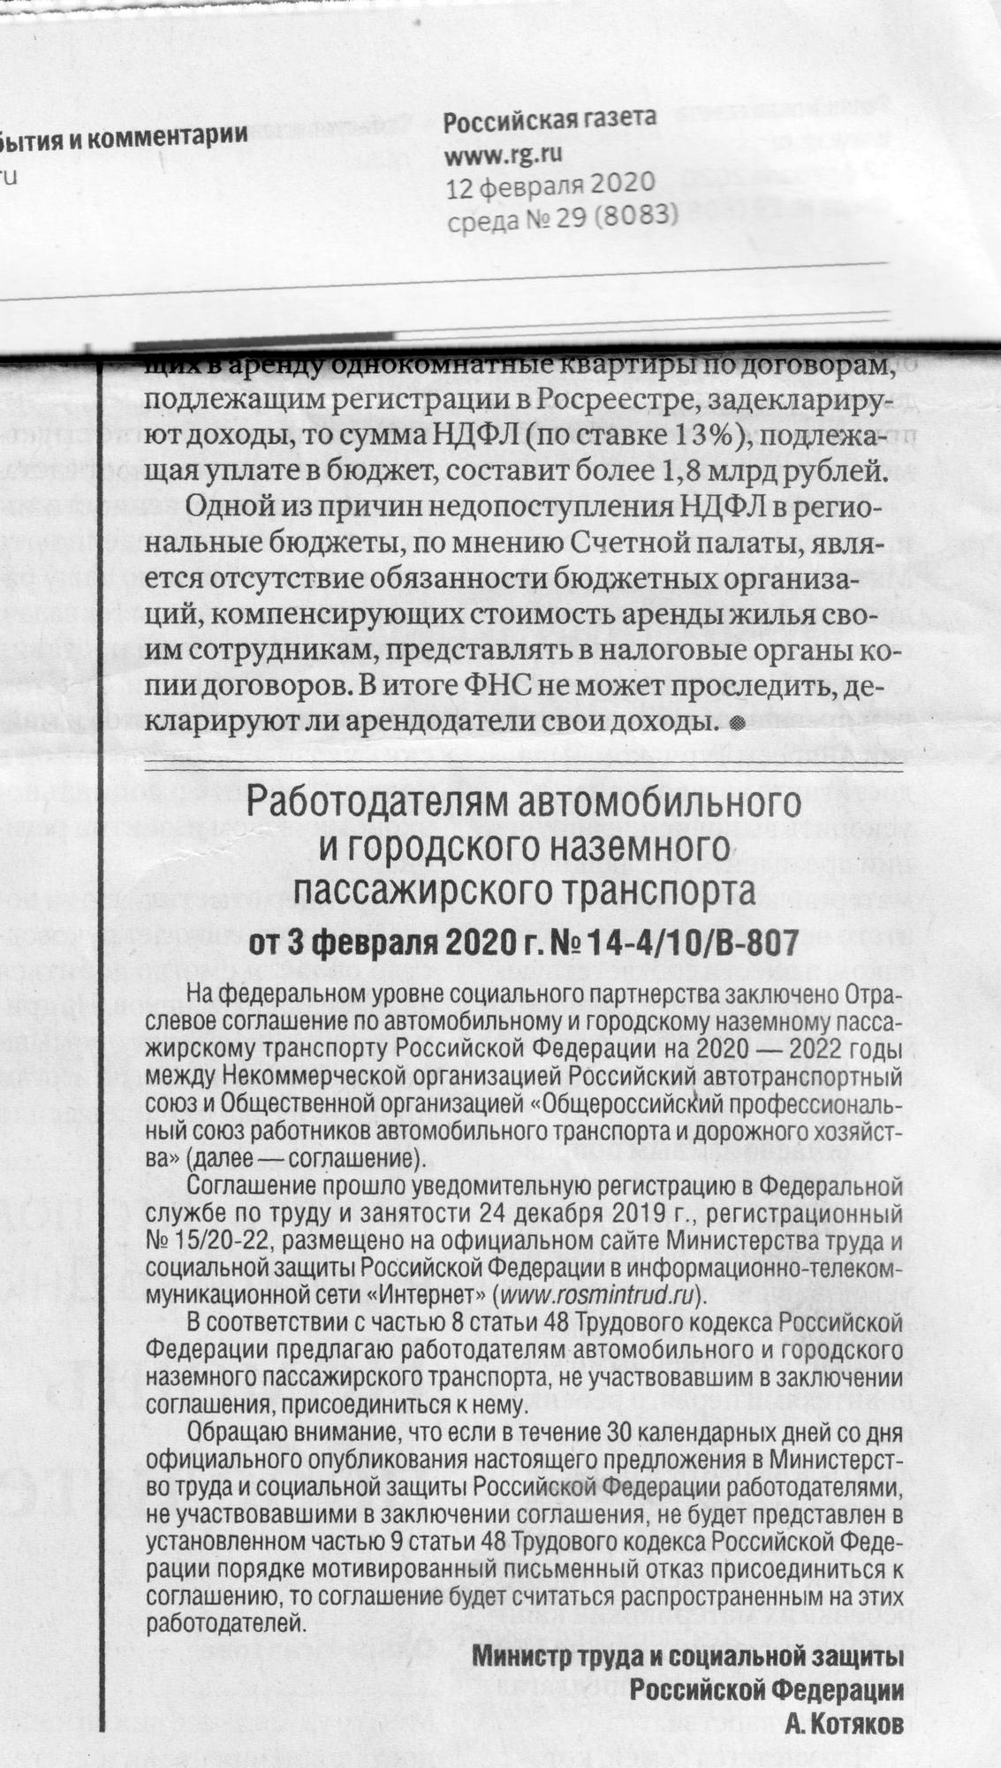
VIII съезд
Общероссийского профсоюза работников автомобильного транспорта и дорожного хозяйства

Slide 17
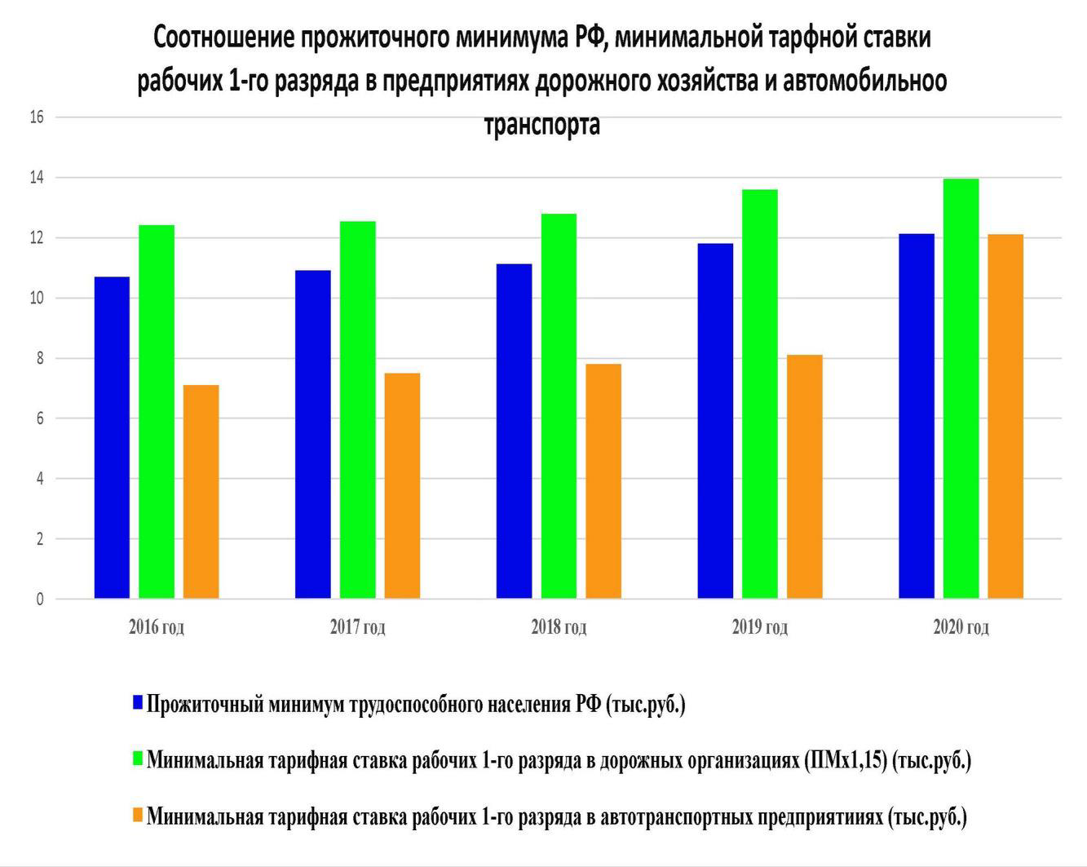
VIII съезд
Общероссийского профсоюза работников автомобильного транспорта и дорожного хозяйства

Slide 18
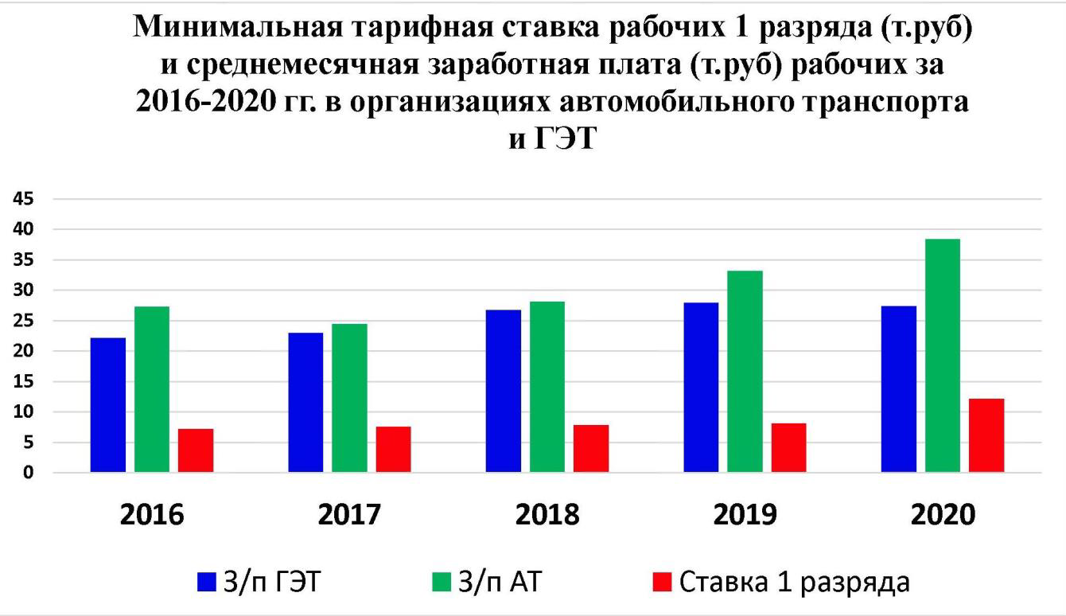
VIII съезд
Общероссийского профсоюза работников автомобильного транспорта и дорожного хозяйства

Slide 19
ДОКЛАД «Об отчете Центрального комитета по выполнению решений VII съезда Профсоюза и Программе действий Общероссийского профсоюза работников автомобильного транспорта и дорожного хозяйства по защите социально-трудовых прав и интересов членов Профсоюза в 2021-2025 гг.»
VIII съезд
Общероссийского профсоюза работников автомобильного транспорта и дорожного хозяйства
Председатель Профсоюза Ломакин В.В.
25 мая 2021 года

Slide 20
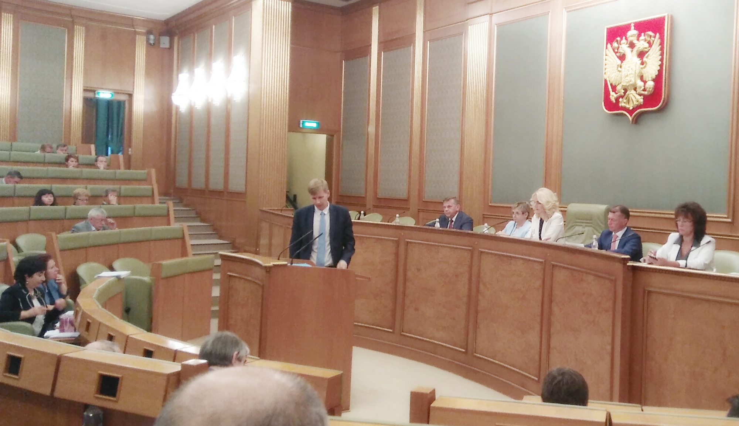
VIII съезд
Общероссийского профсоюза работников автомобильного транспорта и дорожного хозяйства

Slide 21
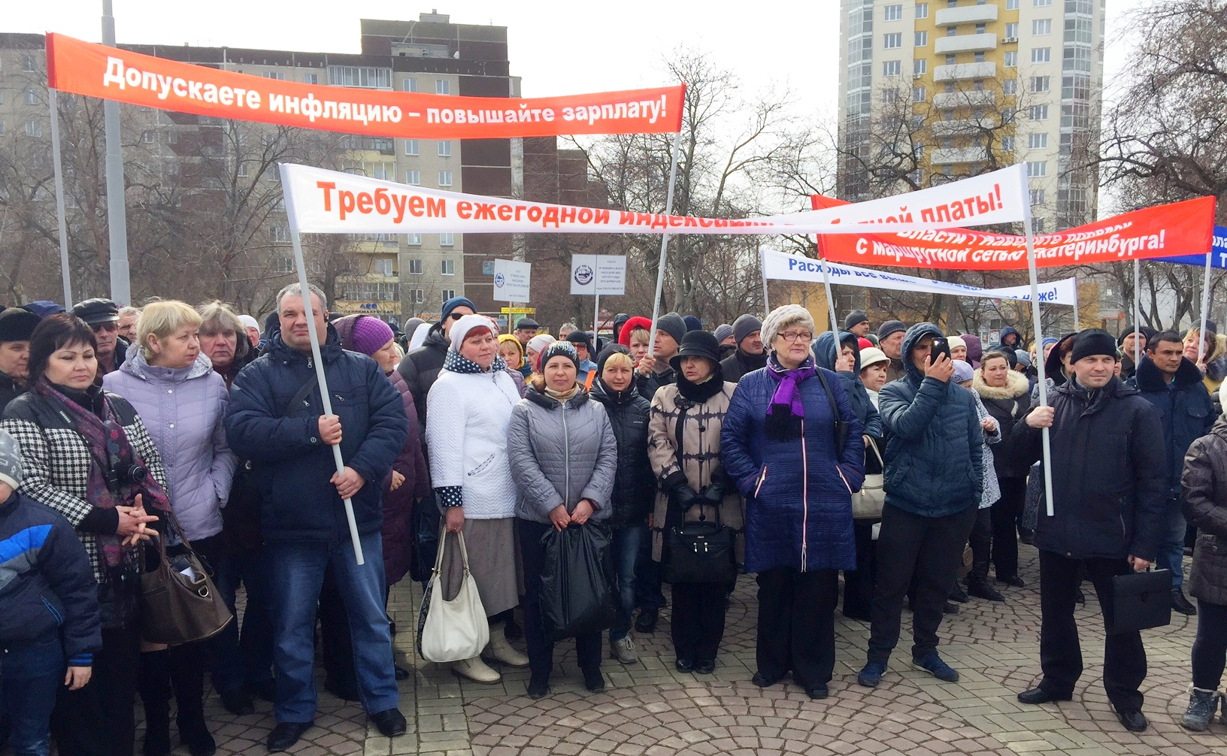
VIII съезд
Общероссийского профсоюза работников автомобильного транспорта и дорожного хозяйства

Slide 22
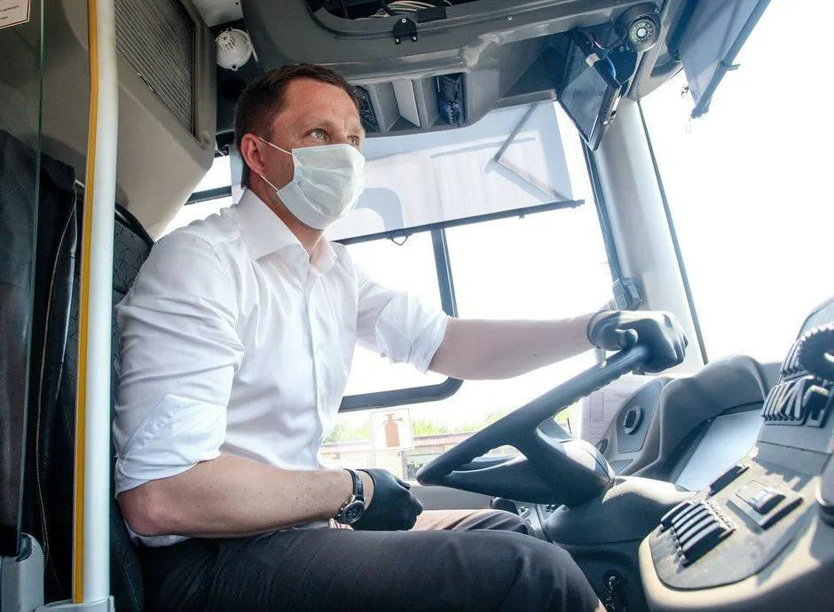
VIII съезд
Общероссийского профсоюза работников автомобильного транспорта и дорожного хозяйства

Slide 23
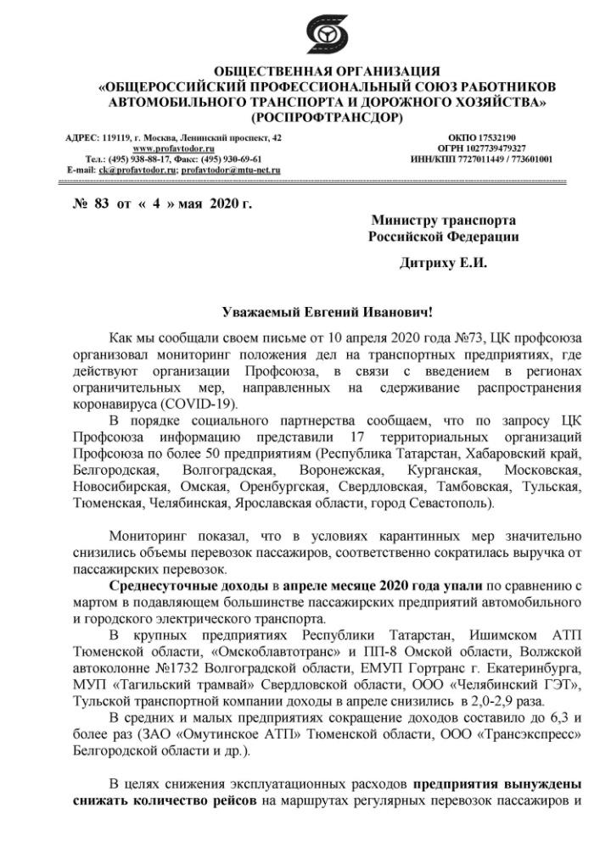
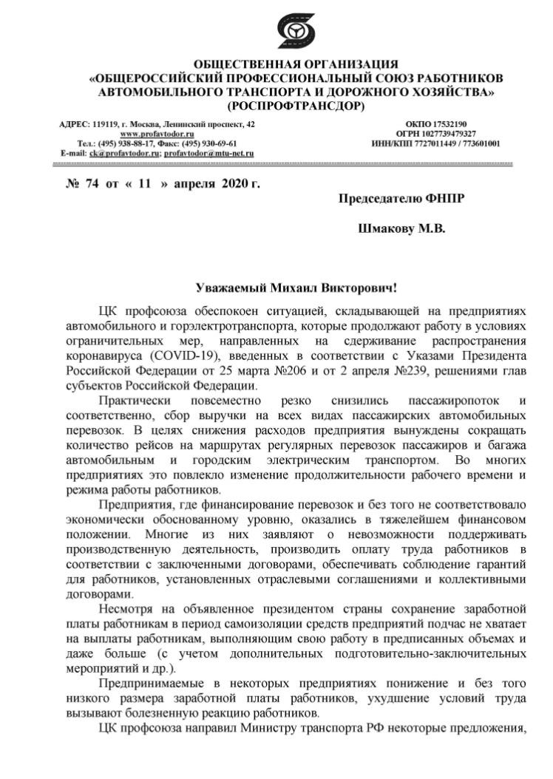
VIII съезд
Общероссийского профсоюза работников автомобильного транспорта и дорожного хозяйства

Slide 24
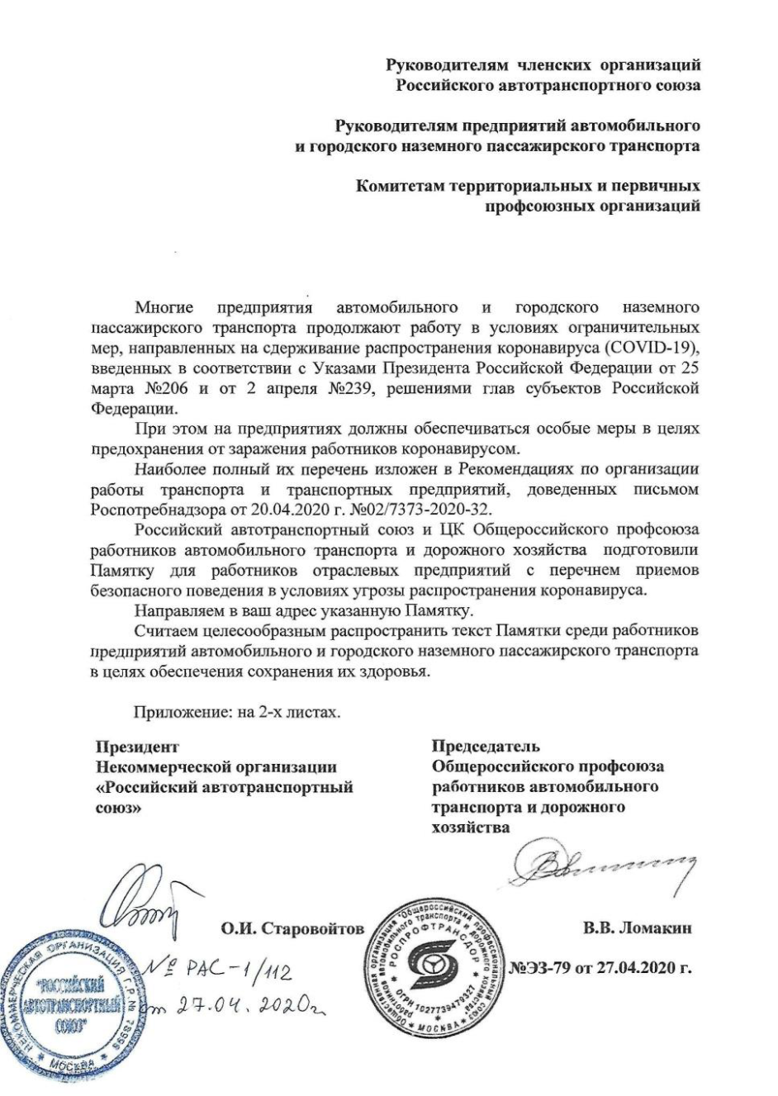
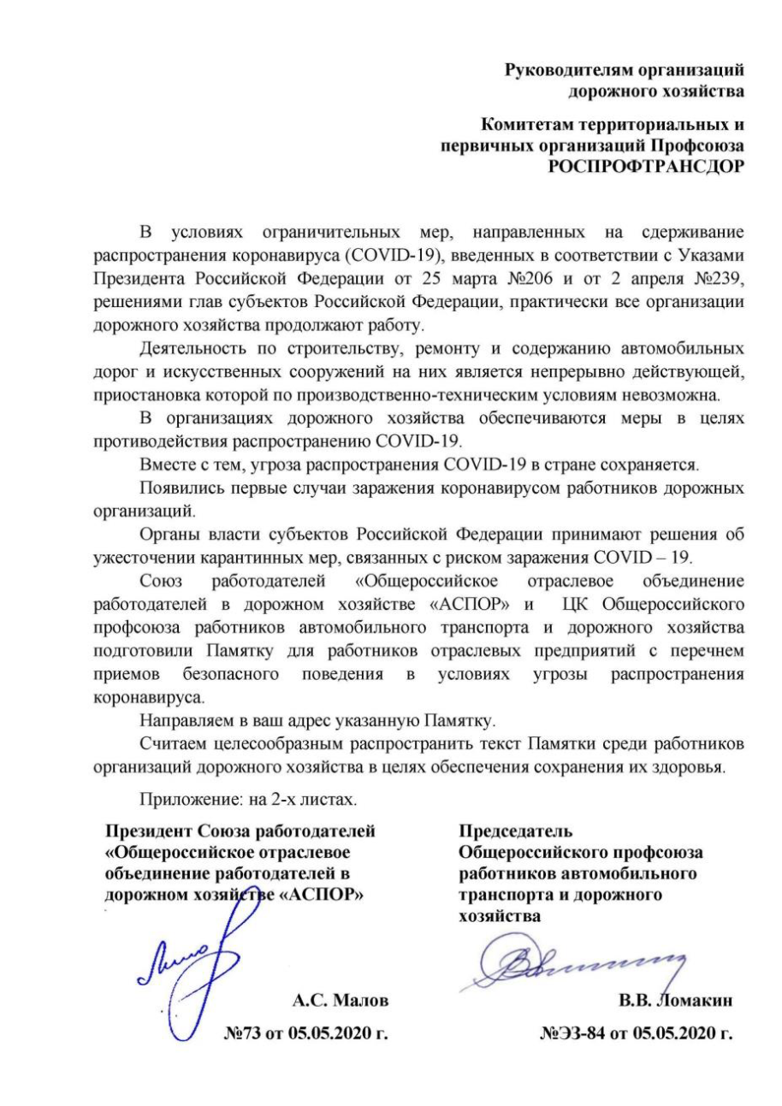
VIII съезд
Общероссийского профсоюза работников автомобильного транспорта и дорожного хозяйства

Slide 25
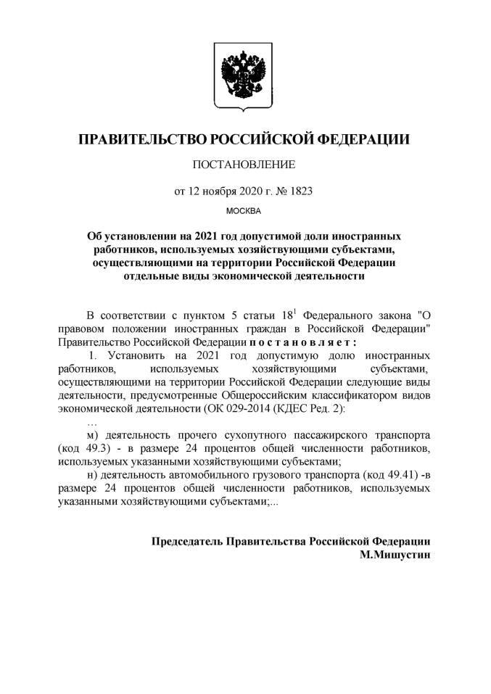
VIII съезд
Общероссийского профсоюза работников автомобильного транспорта и дорожного хозяйства

Slide 26
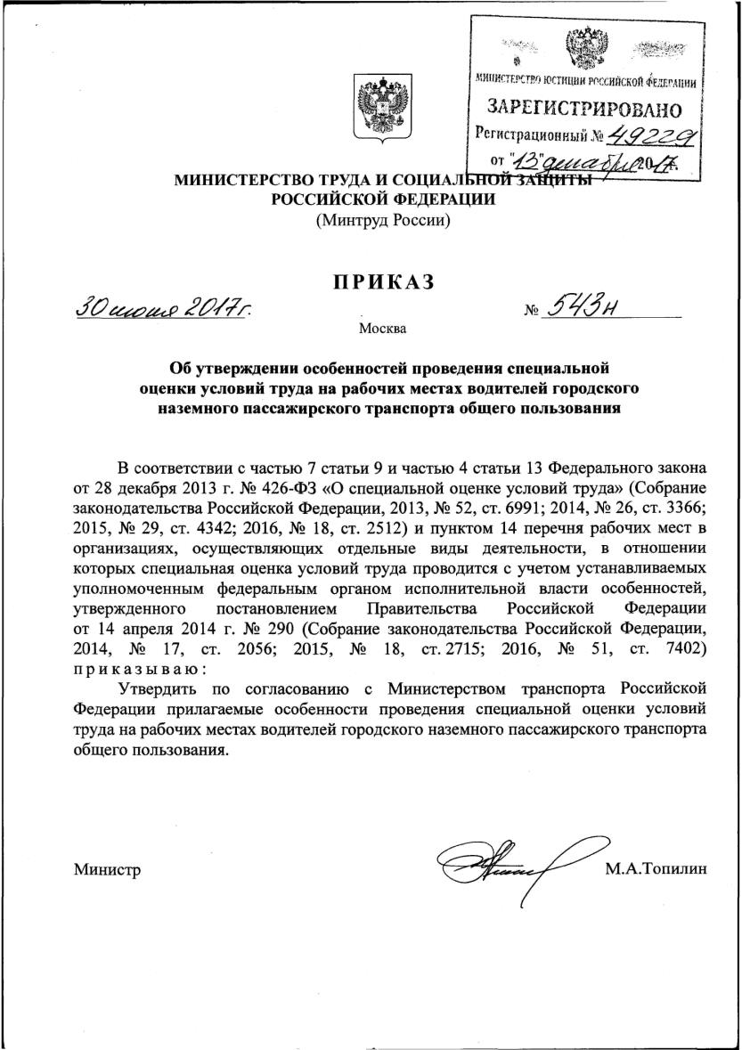
VIII съезд
Общероссийского профсоюза работников автомобильного транспорта и дорожного хозяйства

Slide 27
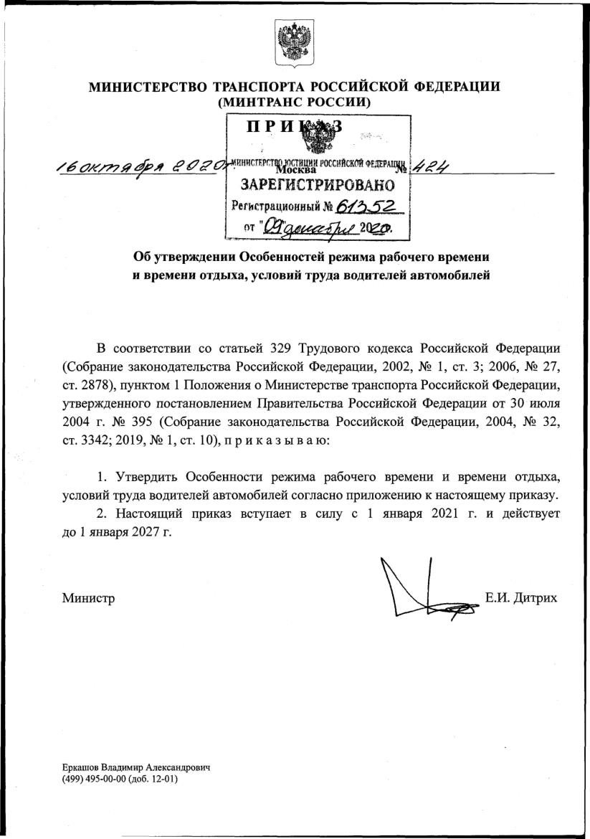
VIII съезд
Общероссийского профсоюза работников автомобильного транспорта и дорожного хозяйства

Slide 28
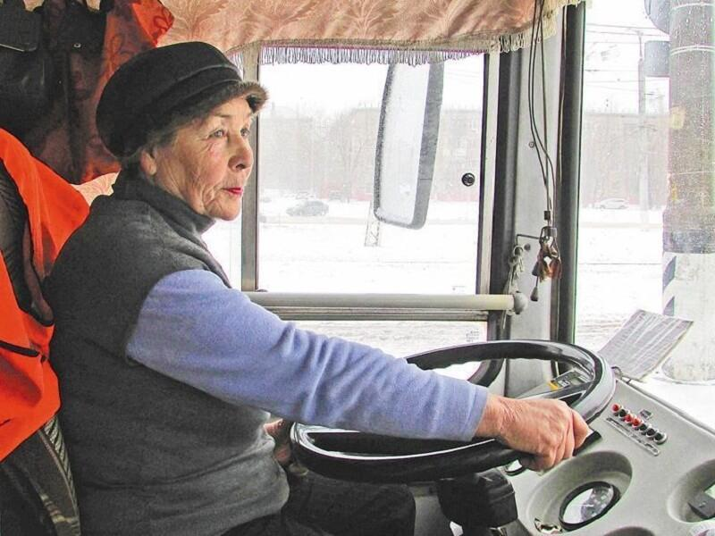
VIII съезд
Общероссийского профсоюза работников автомобильного транспорта и дорожного хозяйства

Slide 29
ДОКЛАД «Об отчете Центрального комитета по выполнению решений VII съезда Профсоюза и Программе действий Общероссийского профсоюза работников автомобильного транспорта и дорожного хозяйства по защите социально-трудовых прав и интересов членов Профсоюза в 2021-2025 гг.»
VIII съезд
Общероссийского профсоюза работников автомобильного транспорта и дорожного хозяйства
Председатель Профсоюза Ломакин В.В.
25 мая 2021 года

Slide 30
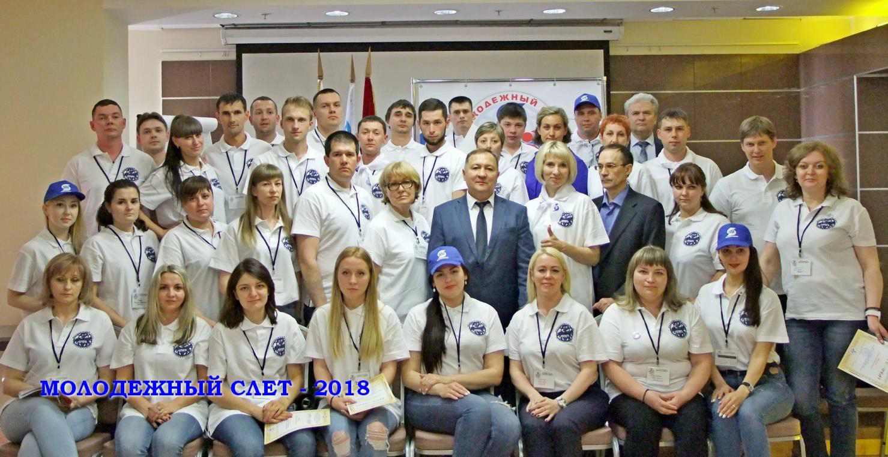
VIII съезд
Общероссийского профсоюза работников автомобильного транспорта и дорожного хозяйства

Slide 31
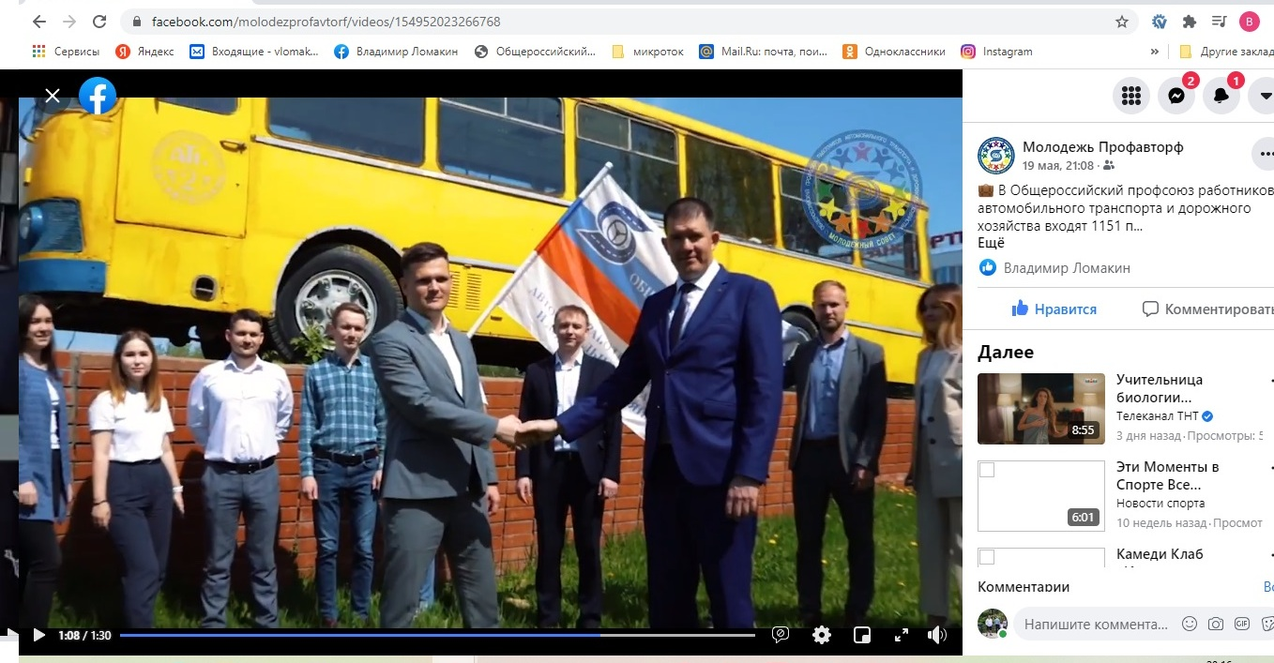
VIII съезд
Общероссийского профсоюза работников автомобильного транспорта и дорожного хозяйства

Slide 32
VIII съезд
Общероссийского профсоюза работников автомобильного транспорта и дорожного хозяйства

Slide 33
ДОКЛАД «Об отчете Центрального комитета по выполнению решений VII съезда Профсоюза и Программе действий Общероссийского профсоюза работников автомобильного транспорта и дорожного хозяйства по защите социально-трудовых прав и интересов членов Профсоюза в 2021-2025 гг.»
VIII съезд
Общероссийского профсоюза работников автомобильного транспорта и дорожного хозяйства
Председатель Профсоюза Ломакин В.В.
25 мая 2021 года

Slide 34
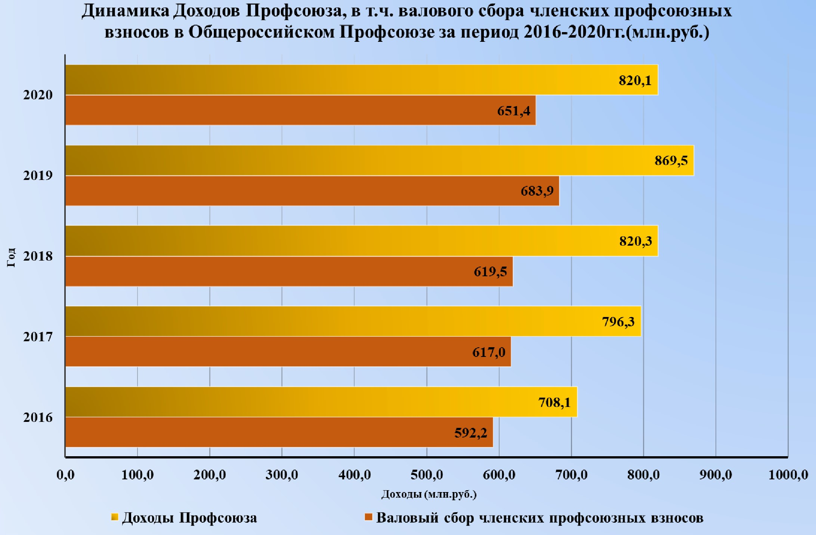
VIII съезд
Общероссийского профсоюза работников автомобильного транспорта и дорожного хозяйства

Slide 35
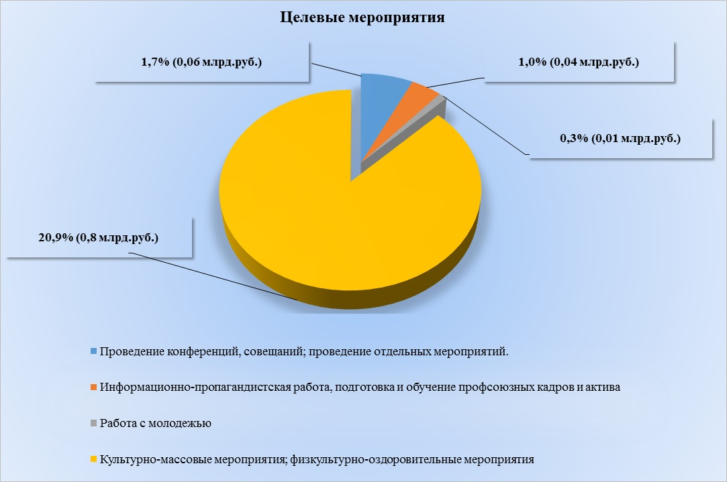
VIII съезд
Общероссийского профсоюза работников автомобильного транспорта и дорожного хозяйства

Slide 36
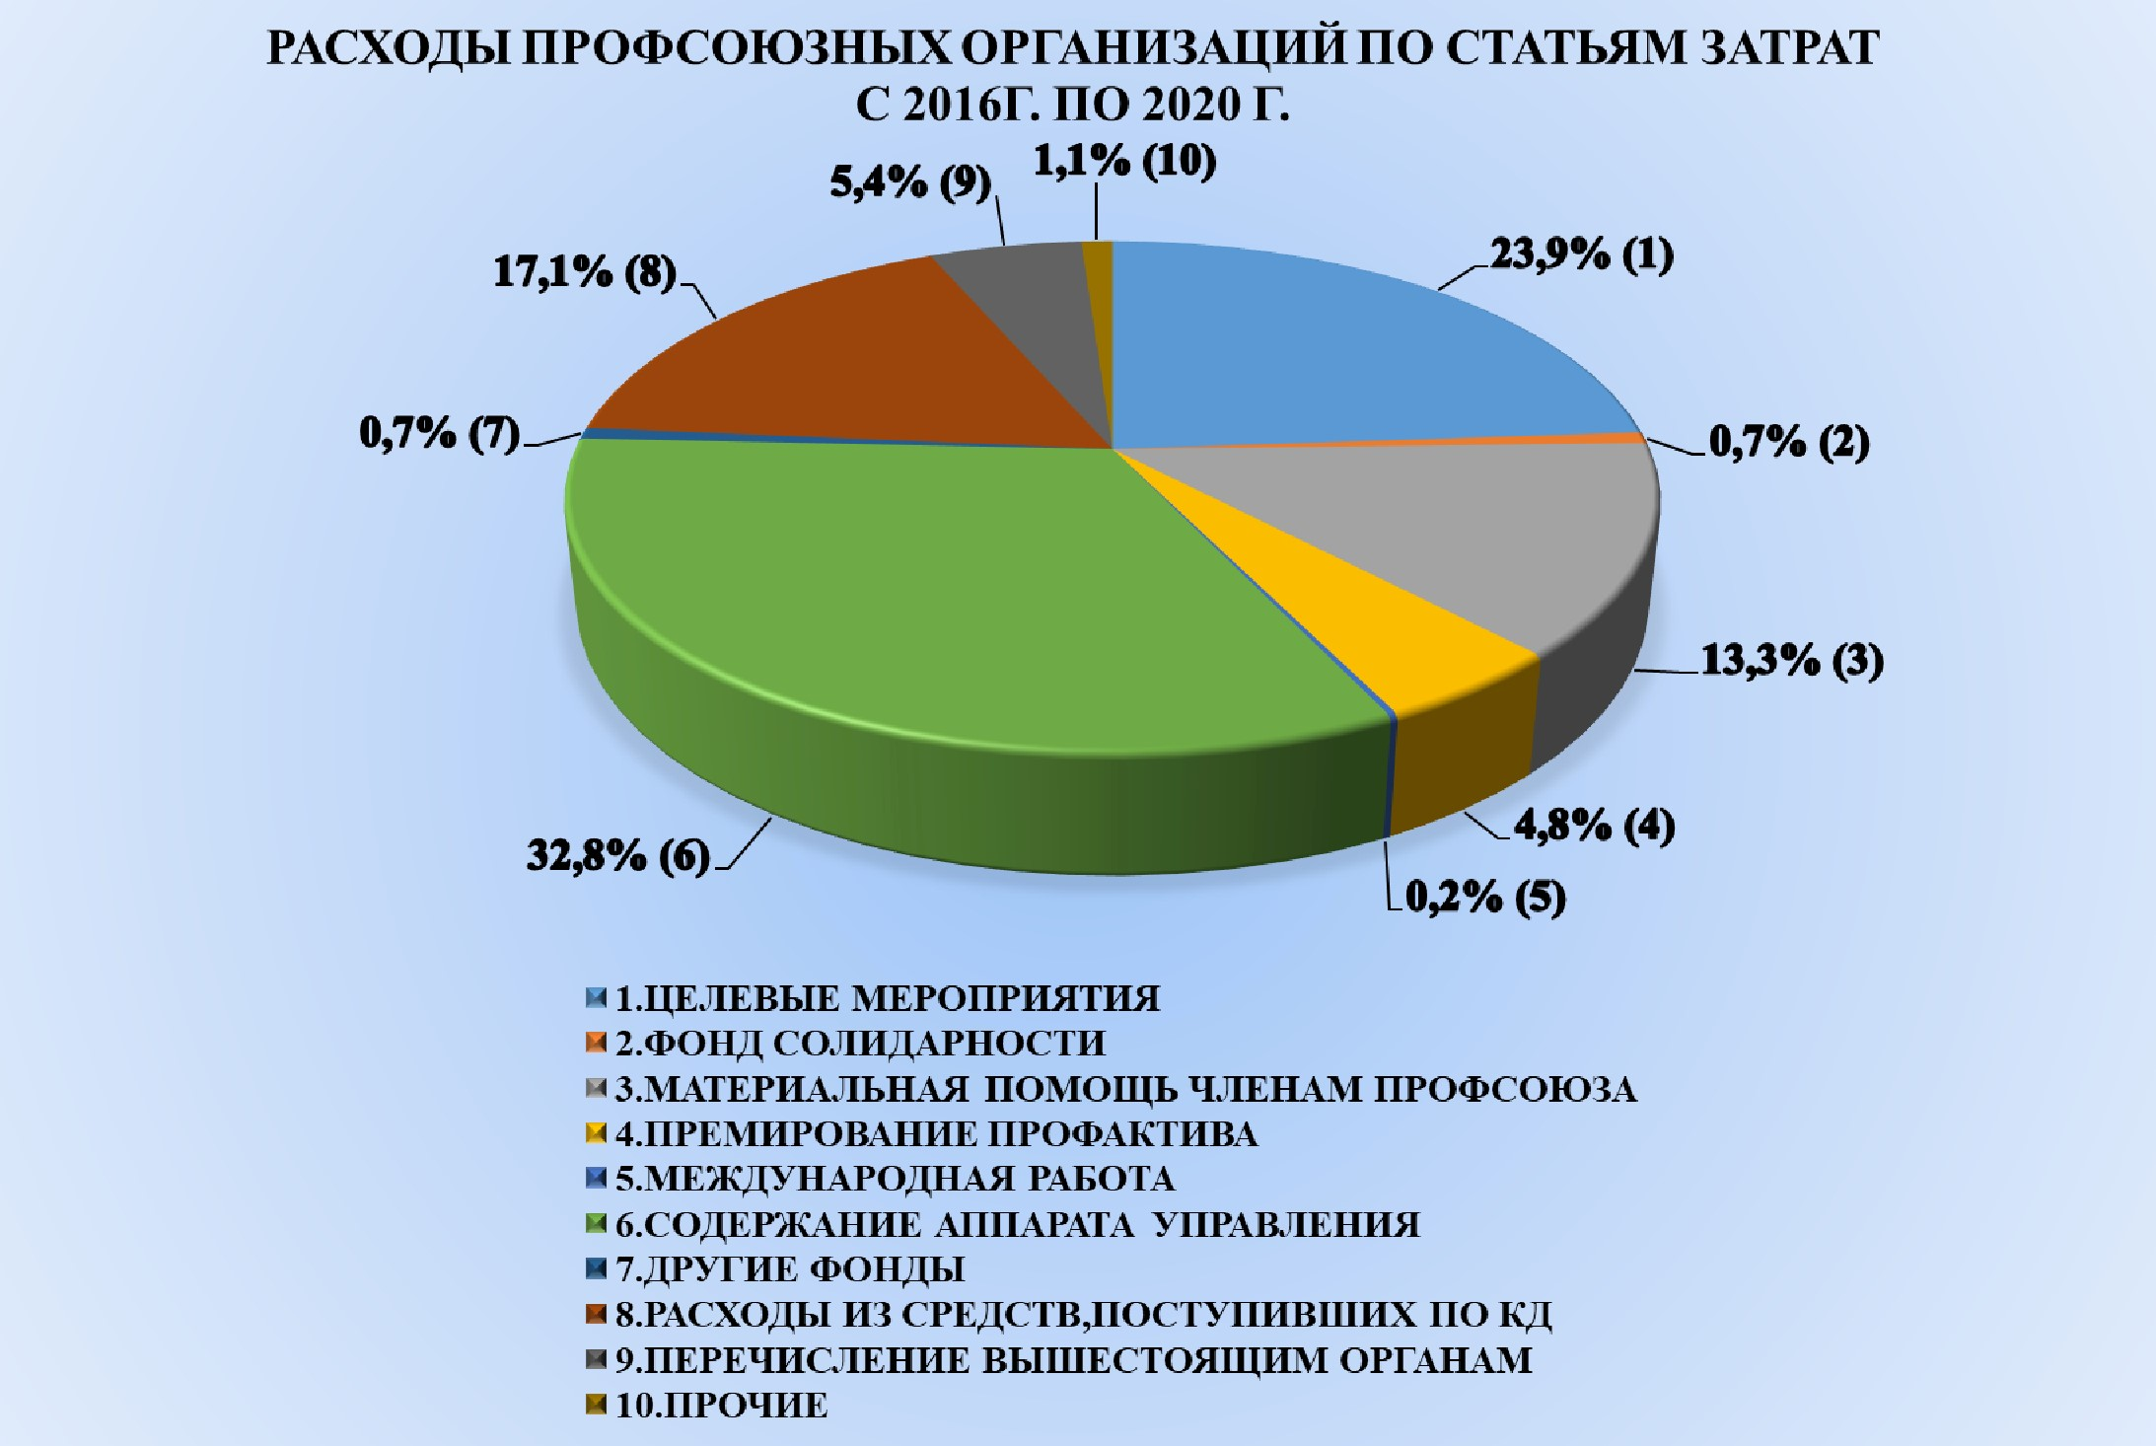
VIII съезд
Общероссийского профсоюза работников автомобильного транспорта и дорожного хозяйства

Slide 37
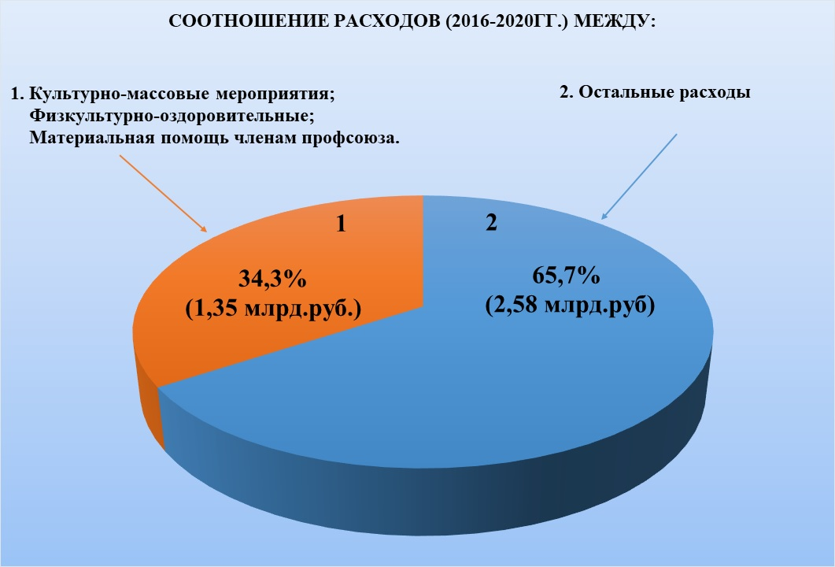
VIII съезд
Общероссийского профсоюза работников автомобильного транспорта и дорожного хозяйства

Slide 38
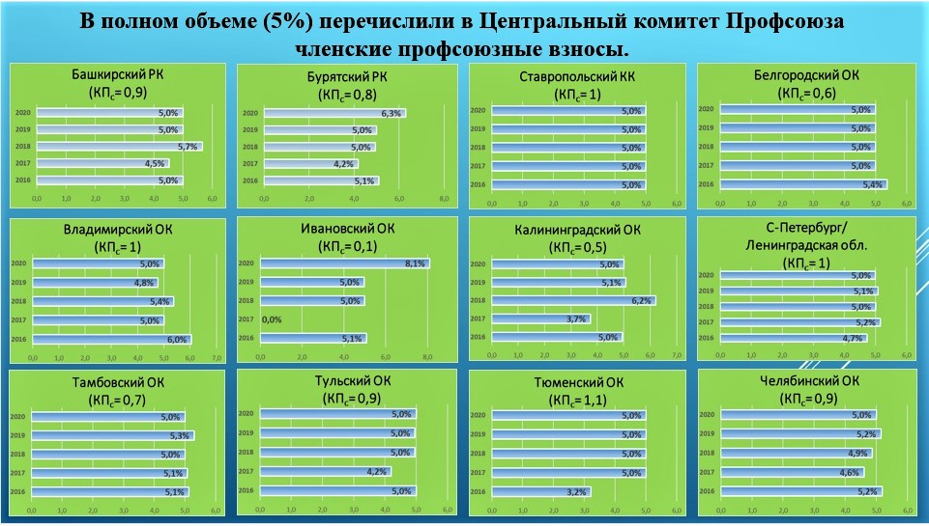
VIII съезд
Общероссийского профсоюза работников автомобильного транспорта и дорожного хозяйства

Slide 39
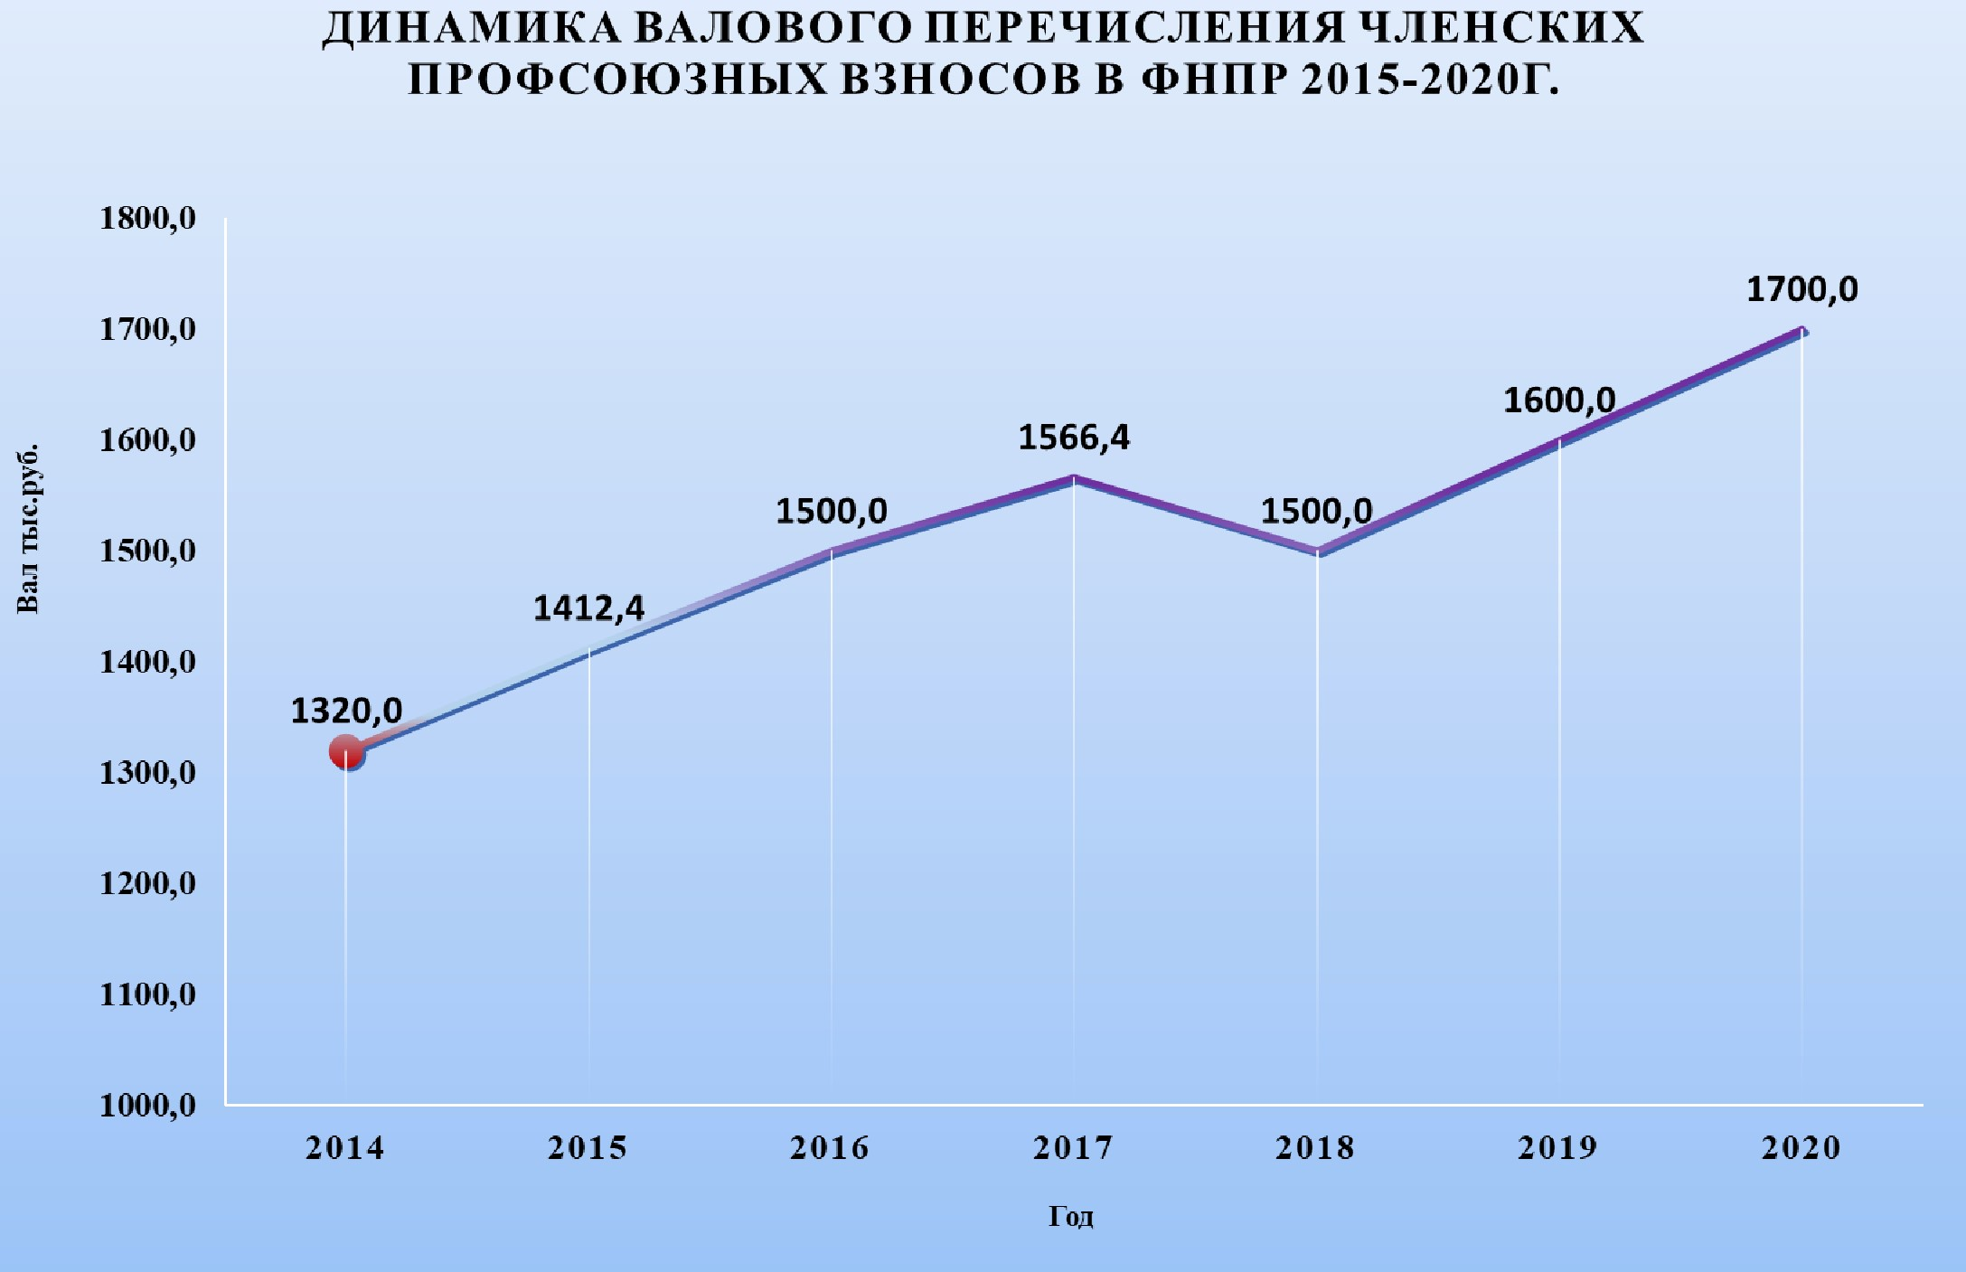
VIII съезд
Общероссийского профсоюза работников автомобильного транспорта и дорожного хозяйства

Slide 40
ДОКЛАД «Об отчете Центрального комитета по выполнению решений VII съезда Профсоюза и Программе действий Общероссийского профсоюза работников автомобильного транспорта и дорожного хозяйства по защите социально-трудовых прав и интересов членов Профсоюза в 2021-2025 гг.»
VIII съезд
Общероссийского профсоюза работников автомобильного транспорта и дорожного хозяйства
Председатель Профсоюза Ломакин В.В.
25 мая 2021 года

